Slide 1


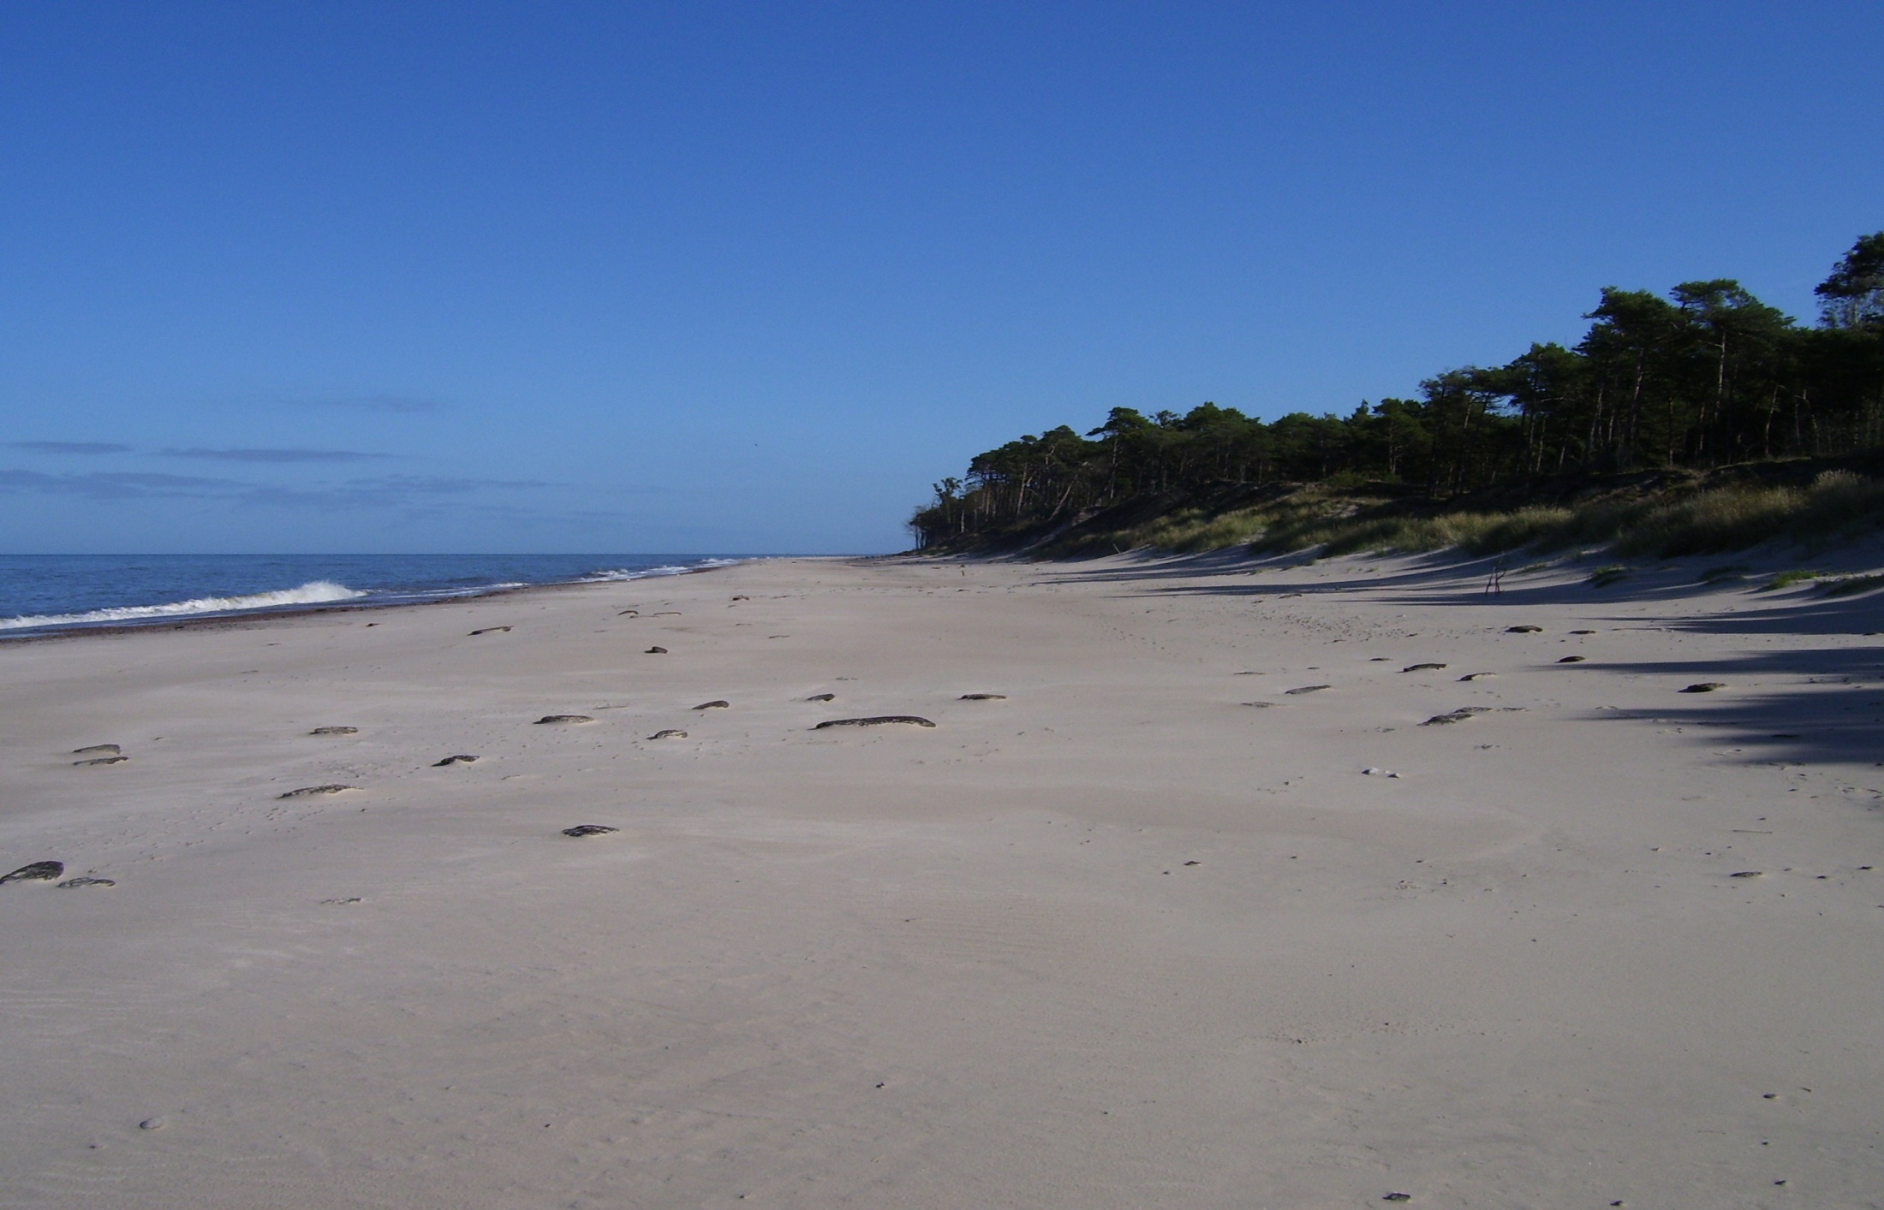
„Ochrona brzegów morskich
Pobrzeża Koszalińskiego”

Slide 2
Beneficjent:
Urząd Morski w Słupsku
Instytucja Wdrażająca:
WFOŚiGW w Szczecinie
Instytucja Pośrednicząca:
Ministerstwo Środowiska
Instytucja Zarządzająca:
Ministerstwo Infrastruktury i Rozwoju

Slide 3
Wartość kosztów kwalifikowalnych:
92 841 087,12 zł
Dofinansowanie z Funduszu Spójności:
78 914 924,05 zł
Współfinansowanie Budżetu Państwa:
13 926 163,07 zł

Slide 5

Zakres inwestycji w Jarosławcu:
7 sztuk ostróg typu „T”
5 sztuk falochronów brzegowych
Drenaż plaży oraz klifu wraz z koluwium

Slide 6
Zakres inwestycji w Unieściu:
Dwie opaski brzegowe o dł. 250 m
Budowa ażurowego falochronu osłonowego o dł. ok. 200 m

Slide 7
Zakres inwestycji w Chłopach:
Budowa opaski brzegowej o dł. 320 m

Slide 8
Zakres inwestycji w Sianożętach:
Budowa zespołu trzech ostróg brzegowych

Slide 9
Zakres inwestycji w Dźwirzynie:
Budowa 6 sztuk ostróg brzegowych typu „T”
Budowa 5 sztuk ostróg brzegowych typu „I”

Slide 10
Nadzór Inwestorski dla zadań I – V
P.U.I. „EKO-INWEST” S.A. ze Szczecina
Wartość kontraktu: 596 550,00 zł
Zadanie I: Budowa opaski brzegowej narzutowej w miejscowości Chłopy”
Przedsiębiorstwo Budownictwa Ogólnego Sp. z o.o. ze Słupska
Wartość kontraktu: 3 192 321,59 zł

Slide 11
Zadanie II: „Budowa zespołu ostróg zabezpieczających brzeg morski w Dźwirzynie i Ustroniu Morskim”
P.H.U. „HYDROBUD” Adam Dzik z Ustronia Morskiego.
Wartość kontraktu: 8 189 720,72 zł

Slide 12
Zadanie III: „Przebudowa i rozbudowa zespołu ostróg w Dźwirzynie i Jarosławcu”
P.H.U. „HYDROBUD” Adam Dzik z Ustronia Morskiego.
Wartość kontraktu: 4 686 300,00 zł

Slide 13
Zadanie IV: „Budowa falochronu osłonowego na przetoce jeziora Jamno”
Strabag Sp. z o.o. z Pruszkowa
Wartość kontraktu: 17 744 238,30 zł
Zadanie V: „Budowa opaski brzegowej narzutowej na przetoce Jeziora Jamno”
Strabag Sp. z o.o. z Pruszkowa
Wartość kontraktu: 4 672 923,75 zł

Slide 14
Zadanie VI: „Budowa falochronów brzegowych w Jarosławcu”
Zadanie VII: „Stabilizacja drenażowa klifu w Jarosławcu”
Nadzór Inwestorski dla Zadań VI – VII
Trwają jeszcze procedury przetargowe!

Slide 15
Dziękuję za uwagę!

